Slide 1

Всероссийский конкурс
«Лучшая муниципальная практика»
Номинация
«Обеспечение эффективной «обратной связи»
^{ГОРОДСКОЙ ОКРУГ}
^{ГОРОД}
^{КУЛЕБАКИ}

Slide 2
Общие сведения о муниципальном образовании
Городской округ город Кулебаки расположен в юго-западной части Нижегородской области.
На территории городского округа расположены 27 населенных пунктов, в том числе: город Кулебаки, р.п.Гремячево, 25 сельских населенных пунктов.
46
  Население, тыс. чел.
939
  Площадь, га
КОСТРОМСКАЯ
ОБЛАСТЬ
КИРОВСКАЯ
ОБЛАСТЬ
ИВАНОВСКАЯ
ОБЛАСТЬ
II
категория
  Монопрофильная территория
г.Нижний Новгород
РЕСПУБЛИКА
МАРИЙ ЭЛ
ВЛАДИМИРСКАЯ
Павловский район
ОБЛАСТЬ
г. Павлово
ЧУВАШСКАЯ
Градообразующее предприятие:
ПАО «РУСПОЛИМЕТ»
(крупное металлургическое предприятие)
г.о.г. Кулебаки
РЕСПУБЛИКА
РЯЗАНСКАЯ
ОБЛАСТЬ
РЕСПУБЛИКА МОРДОВИЯ

Slide 3

Общие сведения о муниципальном образовании
По итогам 2023 года уровень средней заработной платы в г.о.г. Кулебаки составил 46653,61 руб., рост к уровню 2022 года составил 124,3%, что выше среднеобластного показателя
Планируется дальнейший рост уровня заработной платы в соответствии с основными параметрами прогноза социально-экономического развития Нижегородской области на среднесрочный период (на 2025 год и на плановый период 2026 и 2027 годов)

Slide 4
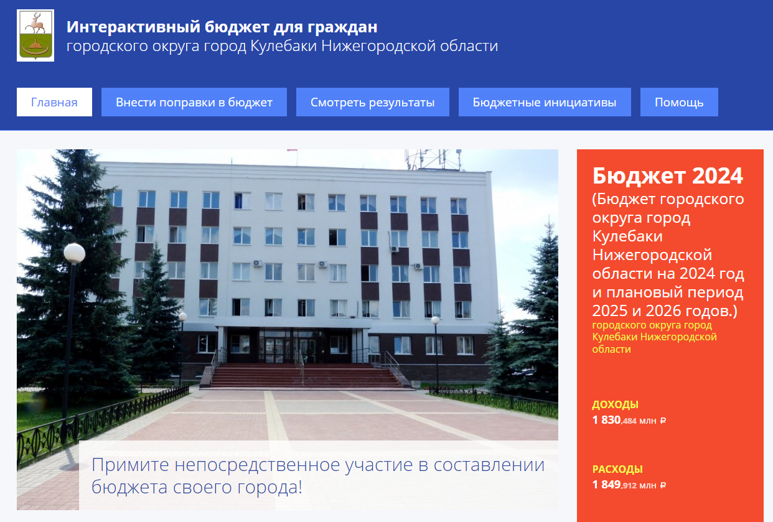
Бюджет для граждан
Посредством работы цифрового сервиса «Интерактивный бюджет для граждан» http://kulebaki.interactive-budget.ru/ 165 жителями городского округа город Кулебаки в 2023 году было заявлено 6 бюджетных инициатив, которые были рассмотрены руководителями органов местного самоуправления.
Инициативы можно сгруппировать по 3 отраслям, в том числе:
Городское хозяйство – 1 инициатива
Дороги и транспорт – 2 инициативы
Культура – 2 инициативы
Образование – 1 инициатива
Продолжено совершенствование раздела «Бюджет для граждан», где в доступной и наглядной форме – в виде графиков и диаграмм – ежемесячно размещается информация по исполнению бюджета

Slide 5
Бюджет для граждан
Характеристика местного бюджета, факт, млн. руб.
Характеристика местного бюджета, план, млн. руб.

Slide 6
Организация местного самоуправления
Представительный орган власти
Глава местного самоуправления
Исполнительный орган власти
Избирается представительным органом муниципального образования из числа кандидатов, представленных конкурсной комиссией по результатам конкурса
Совет депутатов г.о.г.Кулебаки
Администрация г.о.г.Кулебаки
Избирательная система: мажоритарная
Об администрации https://kulebaki.nobl.ru/about/
25 депутатов
Контрольно-счетная комиссия
Фракция ВПП «Единая Россия» - 24
СПП «Справедливая Россия – патриоты - за правду» - 1
О Совете депутатов https://kulebaki.nobl.ru/council/
О КСК https://kulebaki.nobl.ru/activity/49546/

Slide 7

ЦЕЛИ РЕАЛИЗАЦИИ ПОЛИТИКИ
по обеспечению «обратной связи»
Повышение открытости и прозрачности деятельности органов местного самоуправления г.о.г.Кулебаки
Содействие в формировании благоприятного имиджа г.о.г.Кулебаки
Формирование патриотизма и активное участие населения в жизни городского округа

Slide 8


СМИ
городского округа город Кулебаки
РЕГИОНАЛЬНЫЕ СМИ
ГАЗЕТА «КУЛЕБАКСКИЙ МЕТАЛЛИСТ»
(тираж 2700)
ГАЗЕТА «КИРОВЕЦ»
(тираж 2500)
ГАЗЕТА РЕКЛАМНЫХ ОБЪЯВЛЕНИЙ «КУЛЕБАКИ СИТИ»
(тираж 12000)
ОФИЦИАЛЬНЫЙ САЙТ
ГОРОДСКАЯ ФМ – РАДИОСТАНЦИЯ «ЛАНДЫШ»
ЕЖЕМЕСЯЧНЫЙ ГОРОДСКОЙ ЖУРНАЛ «СИТИ»

Slide 9
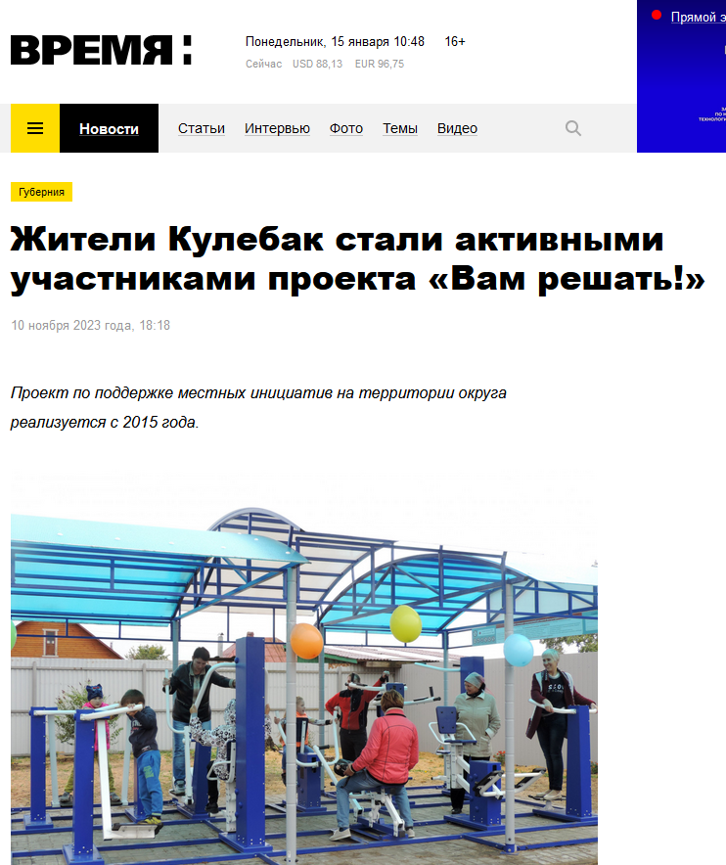
СМИ: НОВОСТИ МСУ: АКТУАЛЬНО
ОДНИМ АБЗАЦЕМ
Телевидение:
НОВОСТИ ГБУ НО «НГОТ ННТВ»
В 2023 году вышло 30 областных публикаций, 12 видеороликов и 3 интервью главы местного самоуправления г.о.г.Кулебаки о развитии округа и реализации программ
К 2023 году обеспечена публикация новостей ОМСУ в разделах «Новости МСУ: актуально» и «Одним абзацем» еженедельно в каждом выпуске газеты

Slide 10

ОБРАЩЕНИЯ
ПЛАТФОРМА ОБРАТНОЙ СВЯЗИ
ОБРАЩЕНИЯ ГРАЖДАН, всего
За 2023 год в администрацию городского округа город Кулебаки от граждан поступило 1056 письменных обращений (в 2022 году - 942)
В том числе:
письменных обращений – 714 (в 2022 – 631)
областных обращений – 143 (в 2022 году –117)
депутатских запросов – 81 (в 2022 году – 84)
по электронным каналам связи (Интернет-приемная, электронная почта) - 118 обращений (в 2022 году – 110)

Slide 11
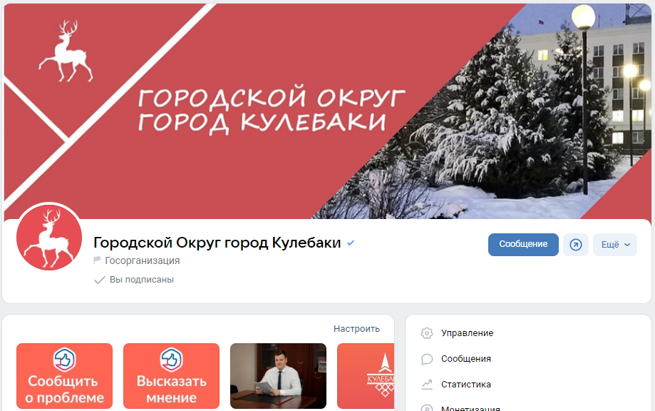
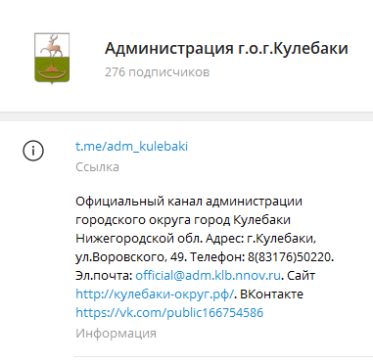
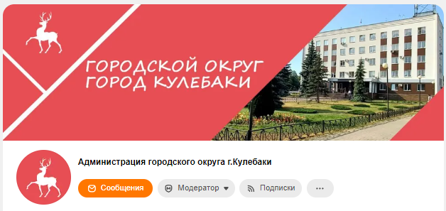
Работа в социальных сетях:
ВКонтакте, Одноклассники, Телеграм
ОБРАЩЕНИЯ ГРАЖДАН (социальные сети), всего

Slide 12
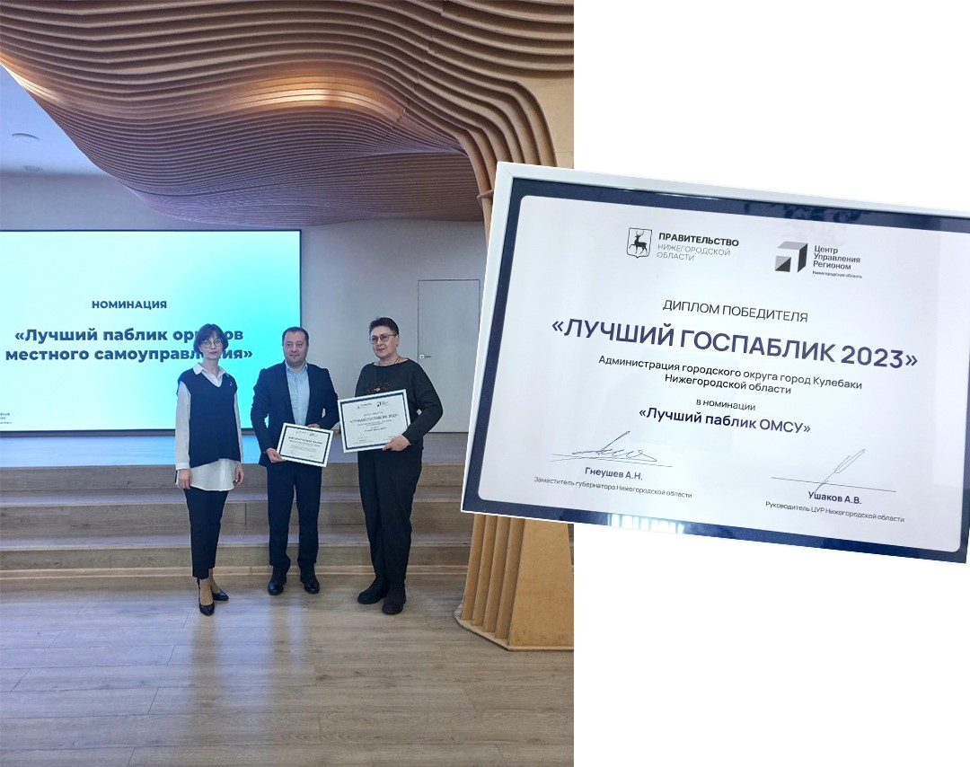
«Лучший паблик ОМСУ - 2023»
По итогам конкурса, который проводил Центр управления регионом Нижегородской области (ЦУР), госпаблик «Городской округ город Кулебаки» в социальной сети ВКонтакте стала победителем в номинации «Лучший паблик ОМСУ», награждение победителей прошло в торжественной обстановке в феврале 2024 года

Slide 13
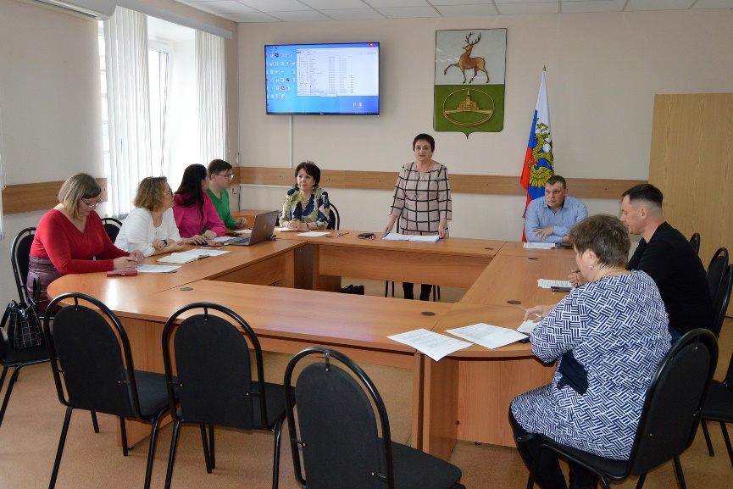
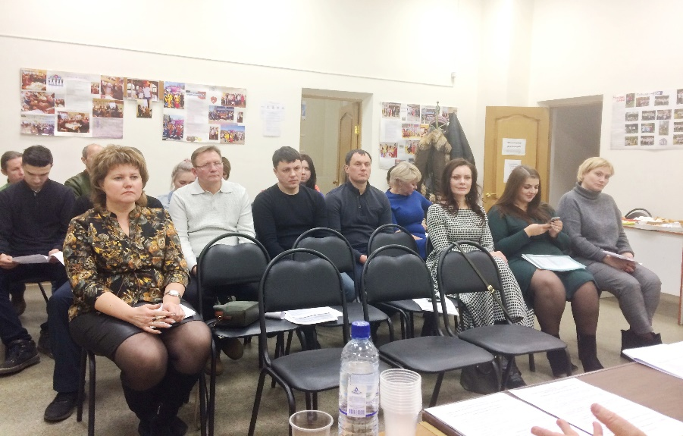
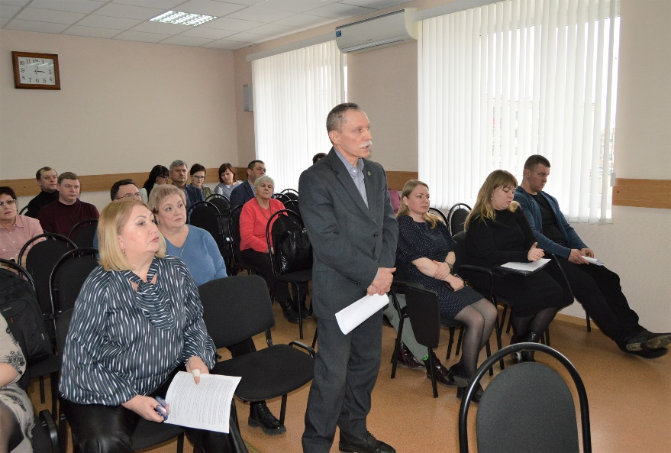
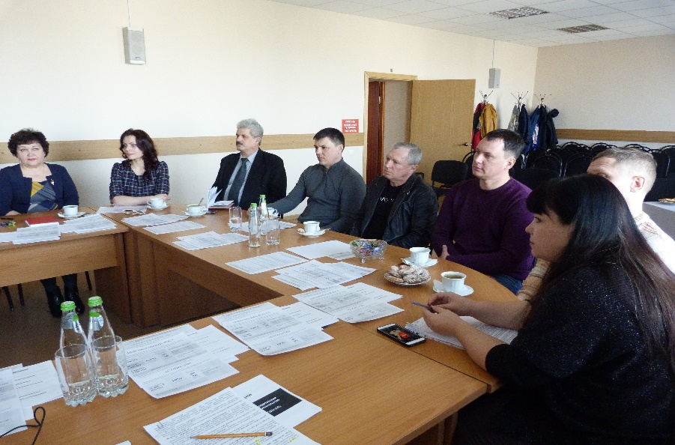
ВЗАИМОДЕЙСТВИЕ С ОБЩЕСТВЕННОСТЬЮ
ОБЩЕСТВЕННАЯ ПАЛАТА
г.о.г.Кулебаки
СОВЕТ ПРЕДПРИНИМАТЕЛЕЙ
г.о.г.Кулебаки
В 2023 году проведено 4 заседания Общественной палаты г.о.г.Кулебаки, рассмотрено 16 вопросов (в 2022 г. – 4 заседания, рассмотрено 20 вопросов; в 2021 г. – 5 заседаний, рассмотрено 30 вопросов)
кулебаки-округ.рф
В состав Совета вошли предприниматели из разных отраслей экономики: промышленность, транспорт, строительство, торговля и услуги.
Повестка дня заседаний Совета формируется с учетом предложений предпринимателей

Slide 14
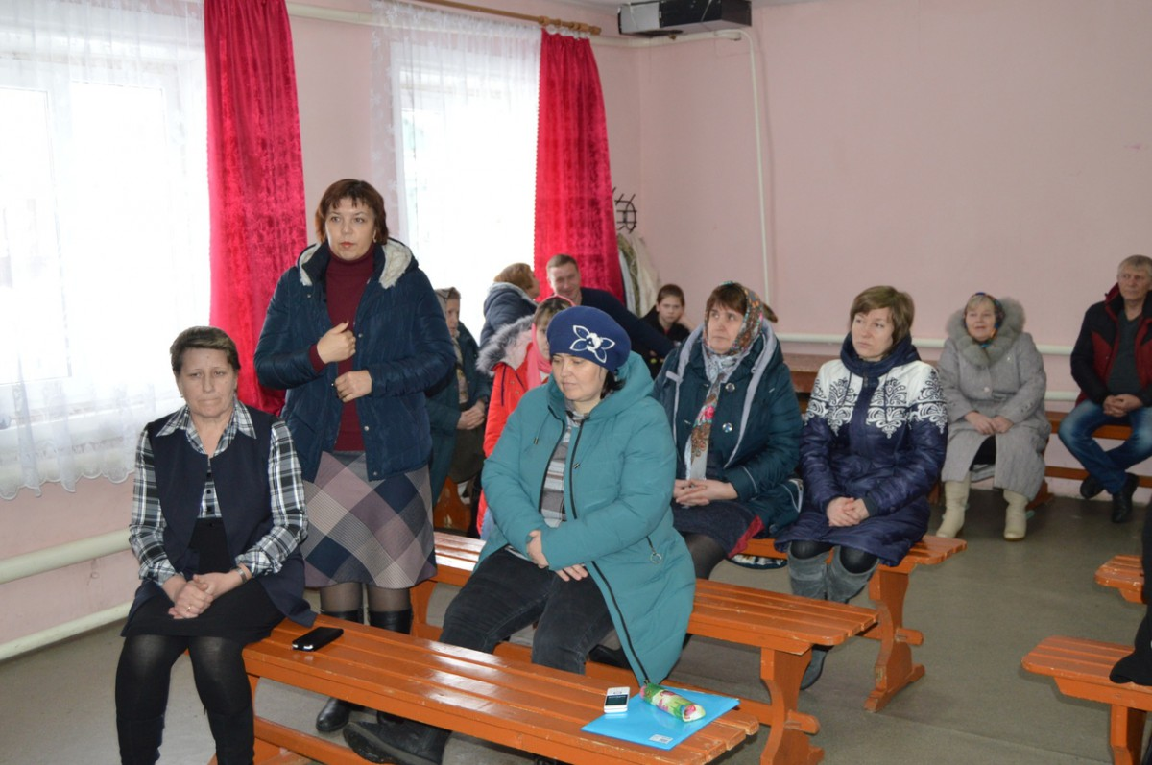
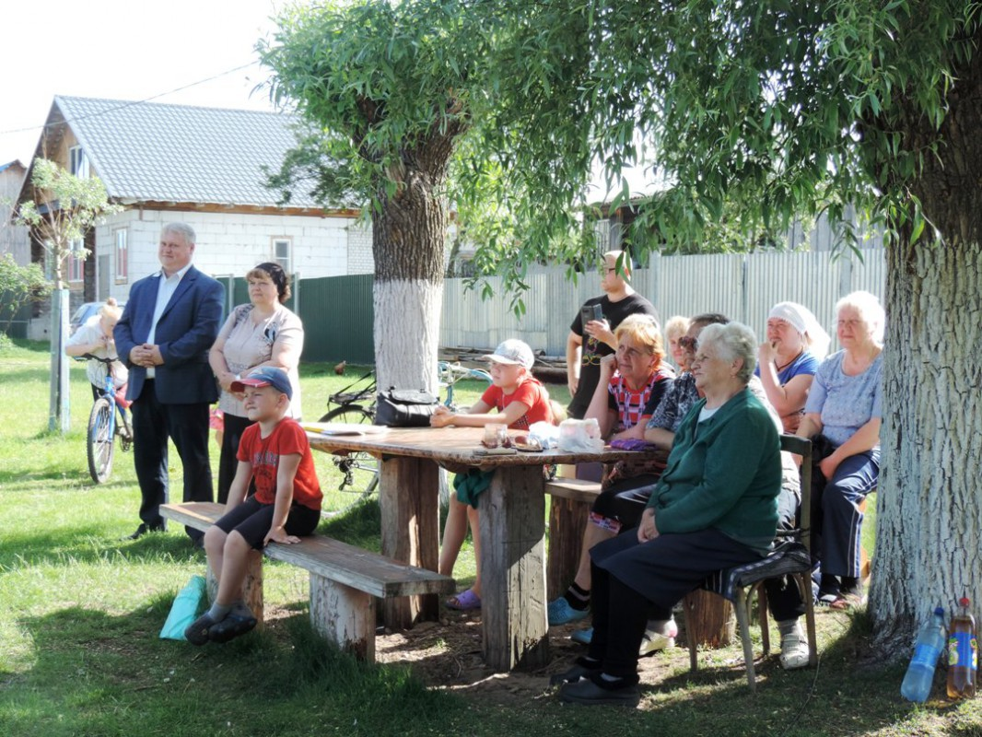
ВЗАИМОДЕЙСТВИЕ С ОБЩЕСТВЕННОСТЬЮ
Территориальное общественное самоуправление
г.о.г.Кулебаки
ТОС конкретного населенного пункта способствует скорейшей реализации всех предложений и идей. Организовавшиеся в ТОС граждане имеют возможность вносить на рассмотрение свои пожелания, после чего заниматься их достижением на практике.
Как правило, все идеи носят локальный характер, а потому могут быть полезны и для других граждан. Проживающие рядом люди поддерживают друг друга в реализации отдельных инициатив, а потому развитие населенного пункта происходит довольно быстро.
В городском округе город Кулебаки 27 населенных пунктов, создано 10 ТОСов

Slide 15
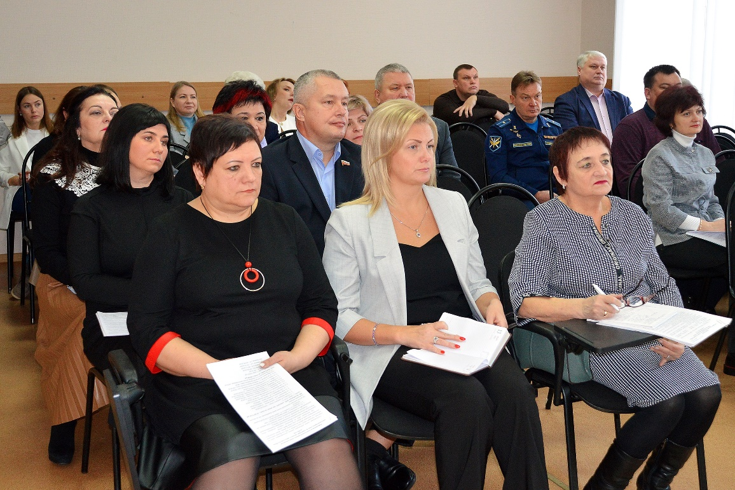
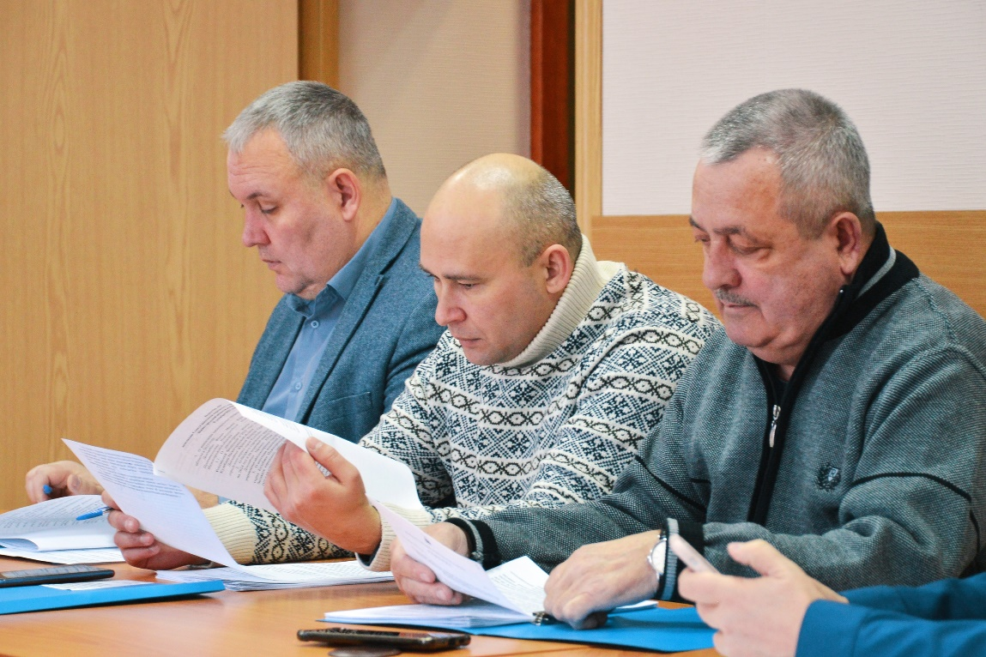
ВЗАИМОДЕЙСТВИЕ С ОБЩЕСТВЕННОСТЬЮ
Публичные слушания
г.о.г.Кулебаки
Публичные слушания, организуемые органами МСУ, являются обязательным этапом процесса принятия решений в различных сферах жизни округа.
Цель проведения публичных слушаний заключается в обеспечении участия граждан в принятии решений, касающихся их интересов. Такой подход актуален в условиях увеличения роли гражданского общества в политической системе и принципах открытости, прозрачности и демократии в муниципальном управлении.
В целях открытости проведения публичных слушаний информация об их проведении публикуется в СМИ, специальном разделе официального сайта, а также на портале Госуслуг - Платформа обратной связи.
В 2023 году проведено 20 публичных слушаний, более 30 % публичных слушаний опубликовано на Платформе обратной связи (ПОС).
С 2024 года обеспечено 100 % размещение информации о публичных слушаниях и общественных обсуждениях на Платформе обратной связи.

Slide 16
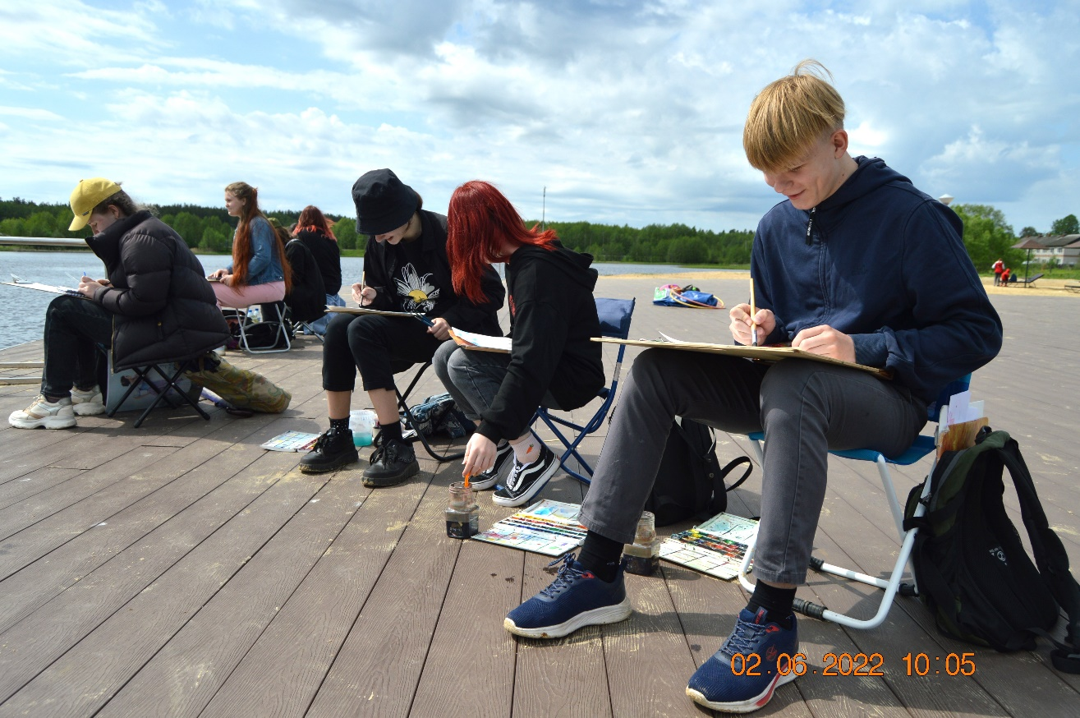
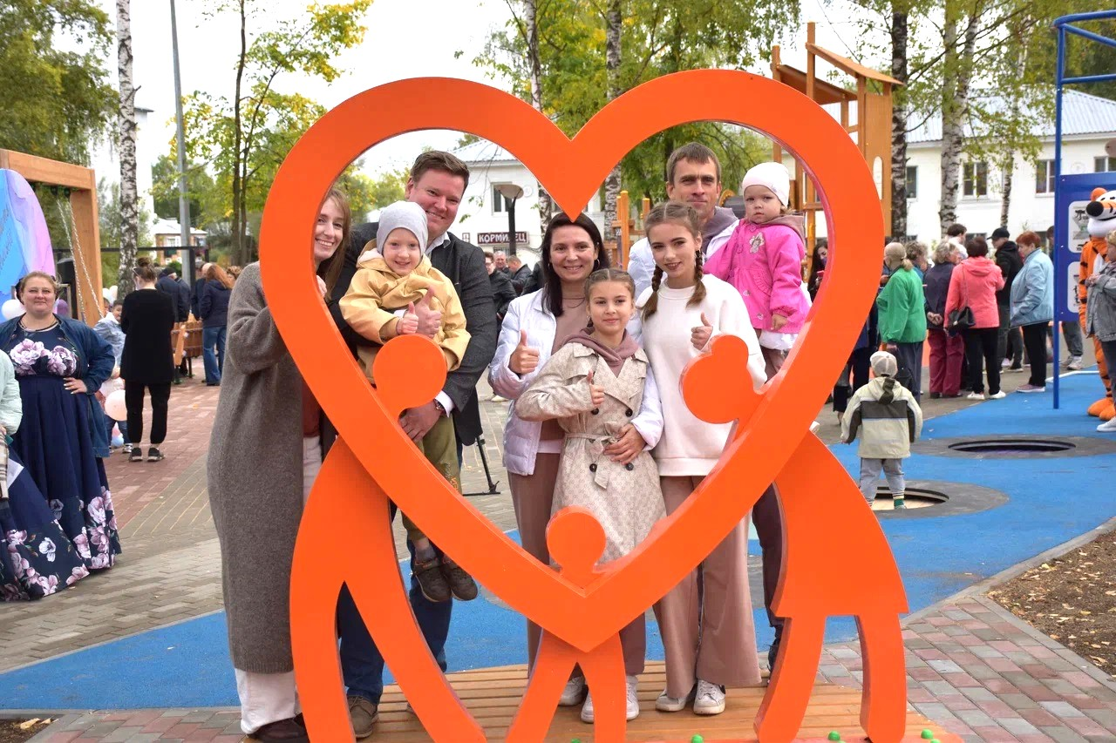
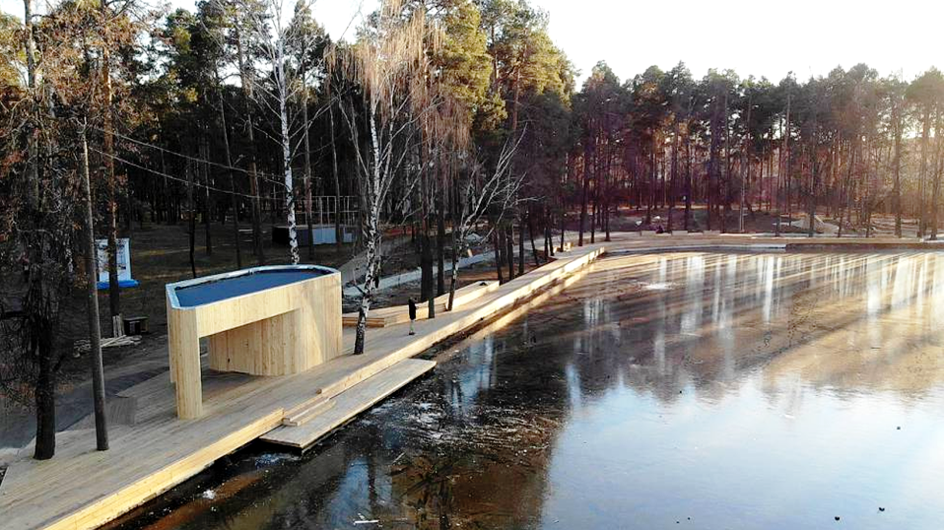
ВЗАИМОДЕЙСТВИЕ С ОБЩЕСТВЕННОСТЬЮ
ПРОЕКТЫ
Формирование комфортной городской среды и «ВАМ РЕШАТЬ»
Новый формат получили общественные обсуждения – опросы населения по выбору объектов благоустройства в рамках реализации проекта «Формирование комфортной городской среды» и «ВАМ РЕШАТЬ»
кулебаки-округ.рф

Slide 17
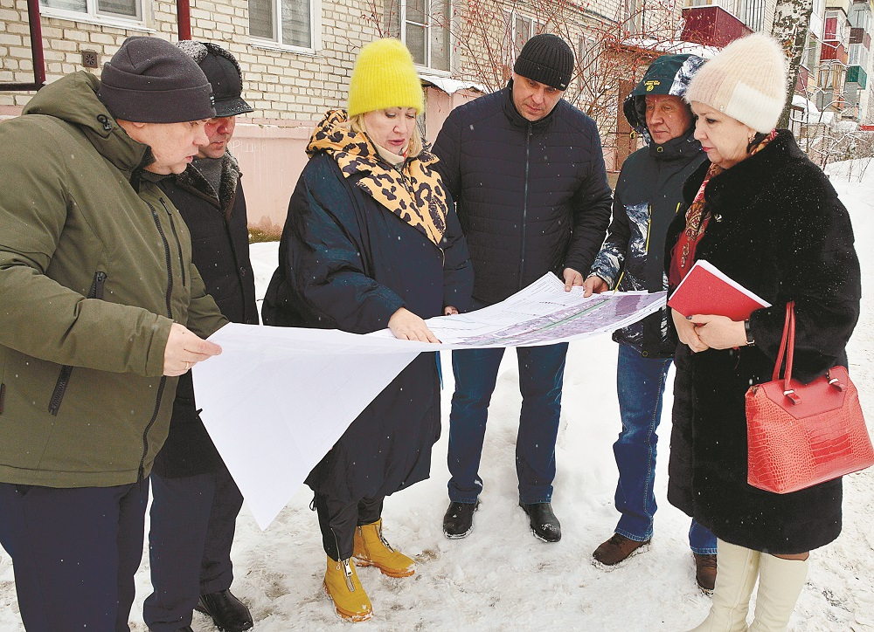
ВЗАИМОДЕЙСТВИЕ С ОБЩЕСТВЕННОСТЬЮ
Областной проект «ВАМ РЕШАТЬ»
С реализацией в 2023 году подготовлены 23 заявки: всего на сайте golosza.ru в период с 06.03.2023 по 07.04.2023 проголосовали 7711 человек.
Победителями признаны 2 проекта:
Ремонт участков автомобильных дорог местного значения по ул.Мира, ул.Труда, ул.Горняков в р.п.Гремячево городского округа город Кулебаки;
Обустройство спортивной площадки на ул.Строителей дом 19 в с.Мурзицы г.о.г.Кулебаки.
С реализацией в 2024 году подготовлены и направлены 11 заявок: всего на сайте golosza.ru в период с 20.11.2023 по 20.12.2023 проголосовали 10621 человек.
Победителями признаны 9 заявок г.о.г.Кулебаки:
устройство всесезонного спортивного корта с благоустройством прилегающей территории по адресу: Кулебаки, ул. Бутова, д. 128/1
ремонт участка автомобильной дороги от д. 32 до д. 38 по ул. Ленина в р.п. Гремячево
ремонт асфальтобетонного покрытия на ул. Строителей в с. Мурзицы
устройство спортивной площадки на ул. Школьной в с. Шилокша
ремонт сетей водоснабжения по ул. Советской, пер. Школьному и пер. Полевому в с. Теплове
ремонт тротуара по ул. Железнодорожной (участок от ул. Адм. Макарова до ул. Войкова) в г. Кулебаки
благоустройство подъездного пути и территории Дома культуры по ул. Клубной в с. Ломовка
благоустройство территории Велетьминской школы
устройство спортивной площадки по ул. Советской в с. Саваслейка.

Slide 18
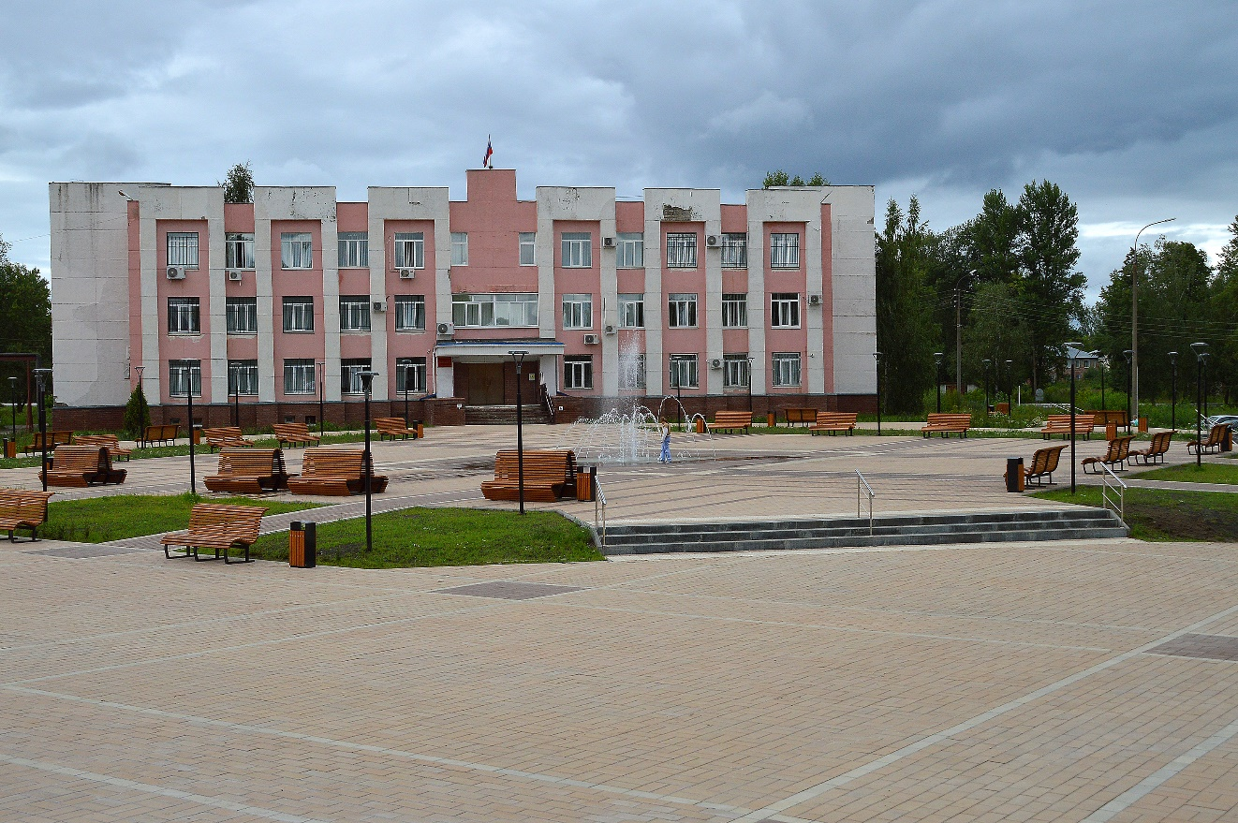
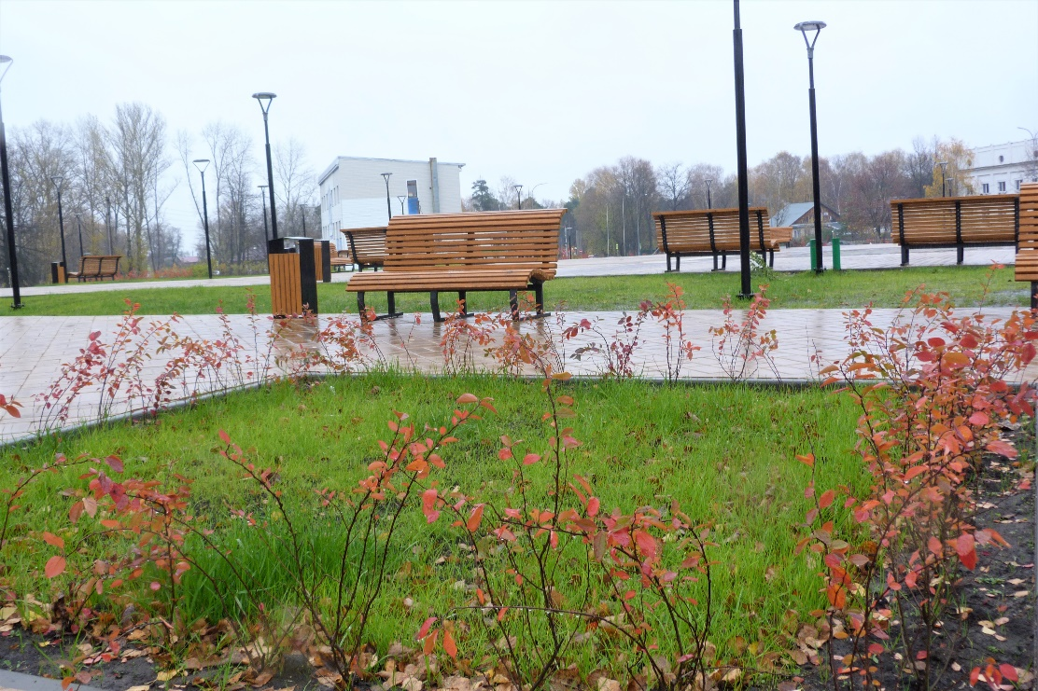
ВЗАИМОДЕЙСТВИЕ С ОБЩЕСТВЕННОСТЬЮ
Федеральный проект «Формирование комфортной городской среды»
Всего в городском округе город Кулебаки по проекту ФКГС проголосовали 6381 человек или 16,4 % жителей округа от 14 лет и старше.
В голосовании принимали участие проекты: пл. Ленина (2 этап) - 3655 (57,3 %); сквер ул.Ст.Разина г.Кулебаки – 1548 (24,3 %) и сквер пл.Революции (ул.Труда) - 1178 (18,4 %).
Площадь Ленина г.Кулебаки (2 этап) признана победителем голосования и будет благоустроена в 2024 году в рамках проекта «Формирование комфортной городской среды» национального проекта «Жилье и городская среда»

Slide 19
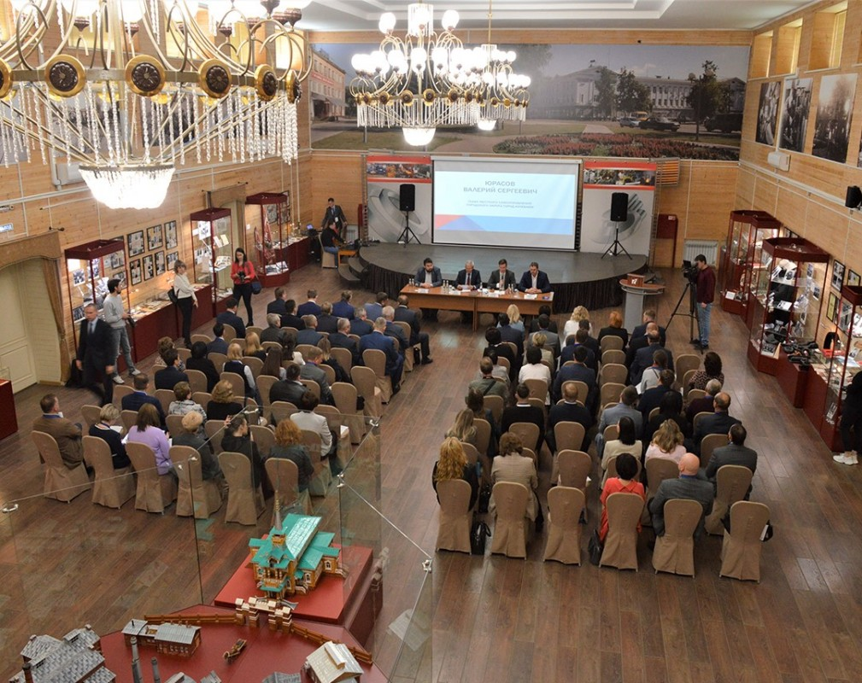
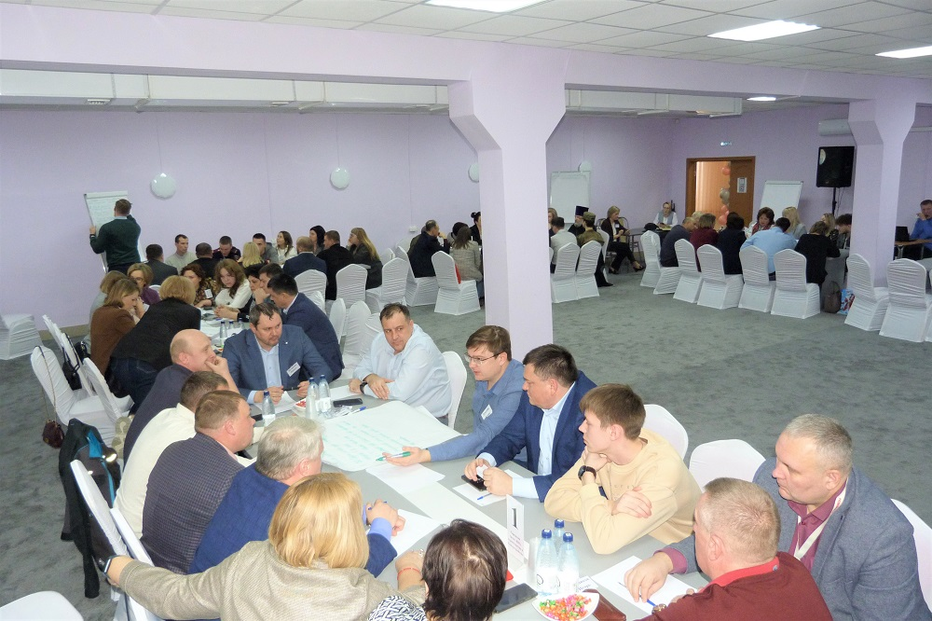
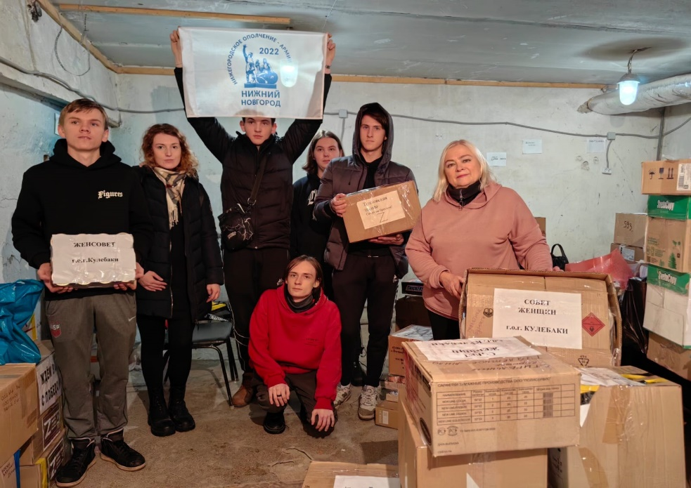
ВЗАИМОДЕЙСТВИЕ С ОБЩЕСТВЕННОСТЬЮ
Стратегическая сессия по развитию г.о.г.Кулебаки Стратегическая сессия по обсуждению благоустройства Парка культуры и отдыха г.Кулебаки в рамках участия во Всероссийском конкурсе проектов создания комфортной городской среды в малых городах и исторических поселениях
Форум общественных организаций «Я – патриот» с участием Общественной палаты Нижегородской области, общественных палат г.о.г.Кулебаки, Выкса, Навашинский, Вознесенского и Ардатовского муниципальных округов
Территориальная стратегическая сессия, посвящённая итогам развития округа в период с 2018 по 2022 г. г. и выработке перспективных направлений его развития до 2028 года
Встречи с членами семей военнослужащих, участников СВО

Slide 20
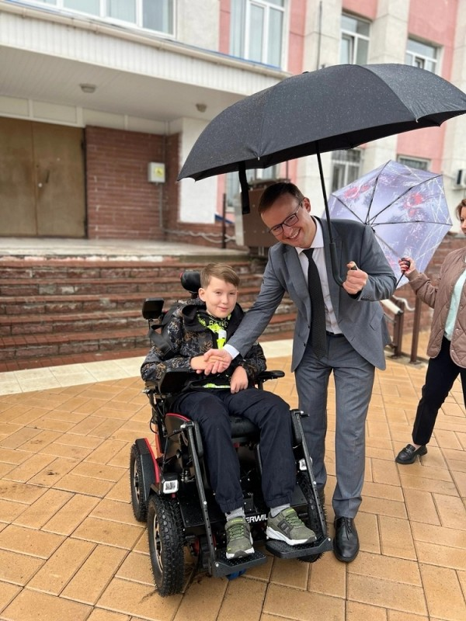
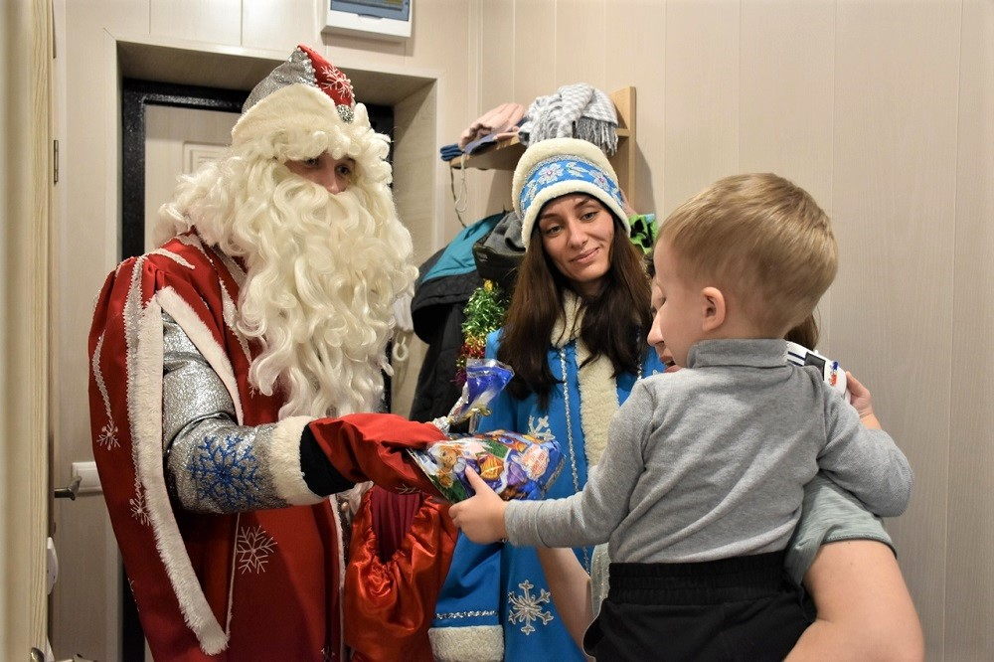
Благотворительный проект:
ПОДАРИ РЕБЕНКУ СКАЗКУ!
3133
ребенка
получили адресные подарки (книги, энциклопедии, игрушки, спортивный инвентарь, развивающие игры, школьные принадлежности и т.д.)
За 17 лет
(2007 – 2023)
6959
детей
получили сладкие подарки к новогодним праздникам
кулебаки-округ.рф

Slide 21
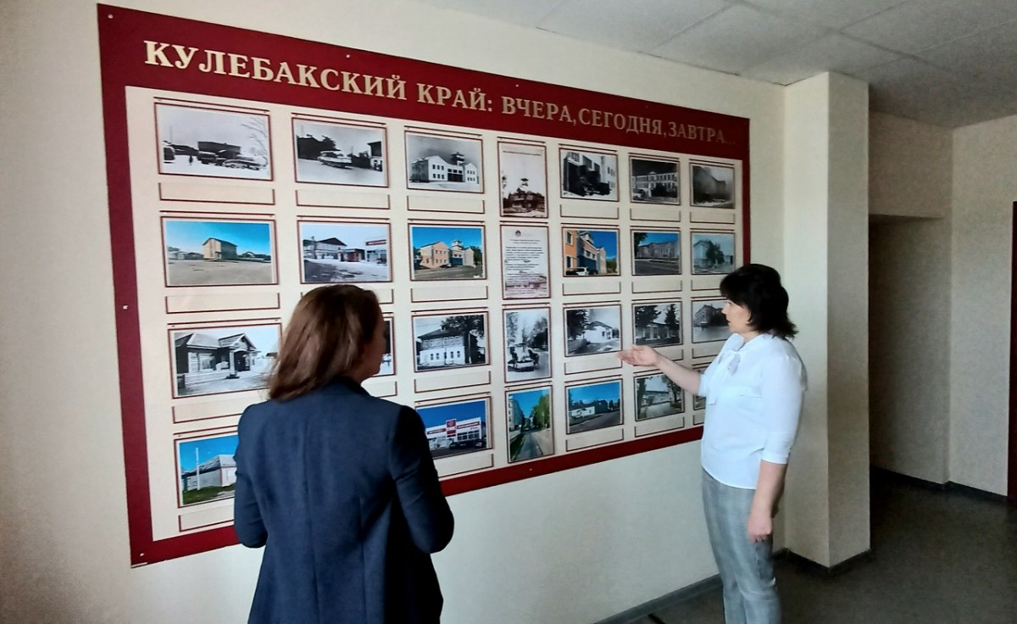
«КУЛЕБАКСКИЙ КРАЙ: ВЧЕРА, СЕГОДНЯ, ЗАВТРА…»
Проект «Кулебаки: карта неизвестных мест»
Фотовыставка в рамках реализации историко-краеведческого проекта "Карта неизвестных мест" #КулебакиКартаНеизвестныхМест
Выставка «Кулебачане – Ветераны Великой Отечественной войны 1941 – 1945 г.г.»
Историко – краеведческий проект рассчитан на долгосрочную перспективу и имеет высокую социальную значимость.
В течение 2023 года было опубликовано на официальном сайте, в госпабликах администрации округа более 20 уникальных материалов об истории улиц и районов города, исторических событиях. Проведены конкурсы по истории края.
Проект вызвал большой интерес у кулебачан и гостей округа, что позволило увеличить охват и число подписчиков в социальных сетях в 1,5 раза, увеличить вовлеченность до 2,5%, повысить качество информационной работы, обеспечить эффективную обратную связь с населением, а также способствует созданию благоприятного образа (имиджа) территории для привлечения инвестиций в экономику и социальную сферу городского округа.
Выставка «Кулебаки – 90 лет»
Выставка фотодокументов, посвященных 90-летнему юбилею Дворца культуры

Slide 22

ВНЕДРЕНИЕ ПРАКТИКИ
Постановка цели
КОМПЛЕКСНЫЙ ПОДХОД
Муниципальная программа
«Информационное общество городского округа город Кулебаки на 2018 – 2025 годы»
Реализация
План работы на год
Оценка эффективности проекта
План работы на текущий месяц
Отчет по реализации
Выводы и задачи

Slide 23

ЗАДАЧИ НА 2024 ГОД
  Проведение широких информационных кампаний по приоритетным программам и национальным проектам
  Внедрение и развитие новых способов донесения информации до населения
Расширение форм работы структурных подразделений по информированию населения городского округа об основных направлениях деятельности органов власти
  Создание новых разделов в средствах массовой информации и официальном сайте о деятельности структурных подразделений администрации и муниципальных служащих
  Продолжение развития официального сайта городского округа город Кулебаки – кулебаки-округ.рф
  Внедрение и дальнейшее развитие технологий работы в социальных сетях, на информационных платформах работы с населением
  Участие в региональных конкурсах, программах и проектах
  Выполнение плановых показателей деятельности по направлению «Информирование населения» и «Обратная связь»
  Реализация муниципальной программы «Информационное общество городского округа город Кулебаки»
  Обеспечение эффективной работы на Платформе обратной связи и в социальных сетях максимального количества подведомственных организаций, осуществляющих публично-значимые функции. Контроль деятельности, методическое обеспечение

